Slide 1
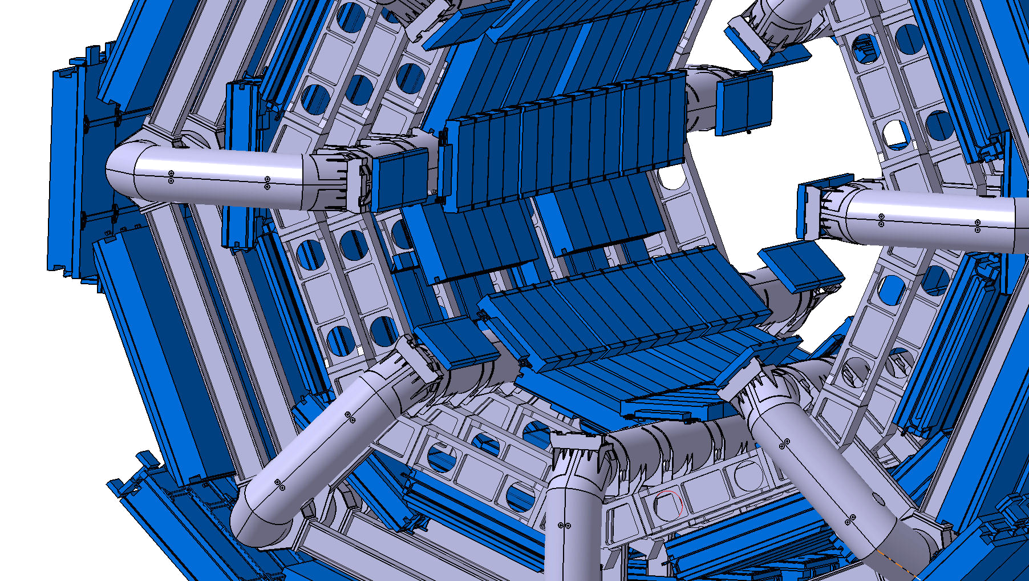

Slide 2
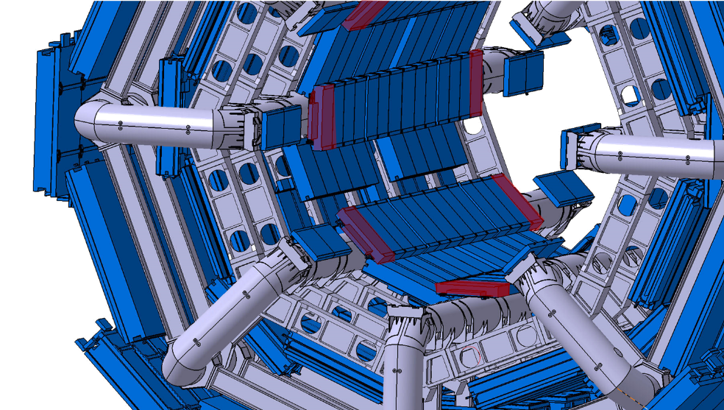
The new RPCs: BIS78 + Barrel Inner
270 Barrel Inner RPC triplet UNITS to be installed in the INNER LAYER
3 independent layers measuring eta and phi coordinates
Total surface 1400 m²
115000 FE channels
BIS78 (Barrel Inner Smaller)
16 chambers to be installed in 2020 as the BI pilot

Slide 3
costruzione e test camere al CERN – RM2, BO
foto scattate il 29 gennaio 2020

Slide 6
Italia (RM2, BO, CS): BIL units: 116 (i.e. 348 singlets)
max singlet dimensions: 2750 x 640 mm2
construction site surface: 100-120 m²-storage surface: ~30 m²
Lavorazione:
saldare schede di FE alle strips
assemblare 360 singoletti (volumi di gas+strips+FE)
assemblare i singoletti, 3 per camera, in 120 camere (tripletti)
test dei componenti
spazio: circa 100 mq +50 mq magazzino
Anni 2022-2023-2024 (end of run 3)
Posizioni tecniche finanziate a Bologna:
1 tecnico per 2 anni

